Slide 1
QUIZZ XL PERF 2.2
Rappels
les bonnes réponses sont soulignées ou encadrées

Slide 2
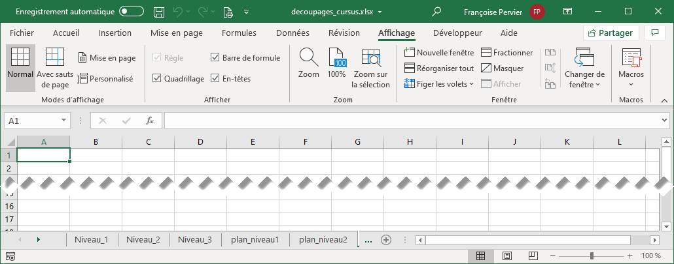
Thématique : Calculs et liaisons
Q2.2.1 : A quel endroit de la fenêtre Excel peut-on voir les différents classeurs ouvert ? 1/3
Notes:
Même si l’on ne veut pas changer de fenêtre, c’est la commande changer de fenêtre qui affiche la liste des classeurs ouverts.

Slide 3
Thématique : Calculs et liaisons
Q2.2.2 : Quelle commande permet d’afficher dans une même fenêtre, tous les classeurs ouverts ? 2/3
Notes:
C’est la commande réorganiser tout qui permet de partager l’écran entre les différents classeurs ouverts.

Slide 4
Thématique : Calculs et liaisons
Q2.2.3 : Pour afficher plusieurs feuilles d’un même classeur, il faut : 3/3
Changer de fenêtre puis fractionner
Demander une nouvelle fenêtre et Réorganiser tout
Changer de fenêtre puis réorganiser tout
Insérer le classeur et réorganiser tout
Notes:
Non, le classeur étant ouvert, il faut faire nouvelle fenêtre pour pouvoir le faire apparaitre deux fois et donc choisir deux feuilles différentes.
Fractionner permet de voir plusieurs endroits d’une seule feuille.
Changer de fenêtre ne permet l’affichage que d’une feuille des classeurs actifs.
Un classeur ne s’insère pas.

